Slide 1
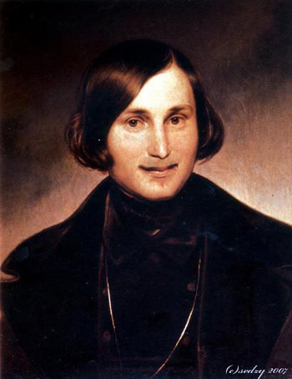
Галерея помещиков
Иллюстрации
Авторские комментарии

Slide 2
Том I Глава третья

Slide 3
А Чичиков в довольном расположении духа сидел в своей бричке, катившейся давно по столбовой дороге. Из предыдущей главы уже видно, в чем состоял главный предмет его вкуса и склонностей, а потому не диво, что он скоро погрузился весь в него и телом и душою.

Slide 4
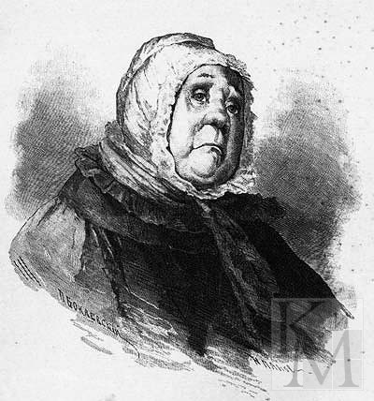
Минуту спустя вошла хозяйка, женщина пожилых лет, в каком-то спальном чепце, надетом наскоро, с фланелью на шее, одна из тех матушек, небольших помещиц, которые плачутся на неурожаи, убытки и держат голову несколько набок, а между тем набирают понемногу деньжонок в пестрядевые мешочки, размещенные по ящикам комодов…
А позвольте узнать фамилию вашу.
Коробочка, коллежская секретарша.
А имя и отчество?
Настасья Петровна…
Хорошее имя…

Slide 5
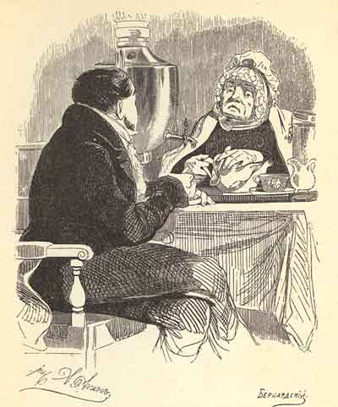
Право, не знаю, - произнесла хозяйка с расстановкой. – Ведь я мертвых никогда еще не продавала…
«Ну, баба, кажется, крепколобая!» – подумал про себя Чичиков…
Старуха задумалась. Она видела, что дело, точно, как будто выгодно, да только уж слишком новое и небывалое; а потому начала сильно побаиваться, чтобы как-нибудь не надул ее этот покупщик…
«Эк ее, дубинноголовая какая! – сказал про себя Чичиков, уже начиная выходить из терпения. – Поди ты сладь с нею!..»
«Эк уморила как проклятая старуха!» – сказал он, немного отдохнув…

Slide 6
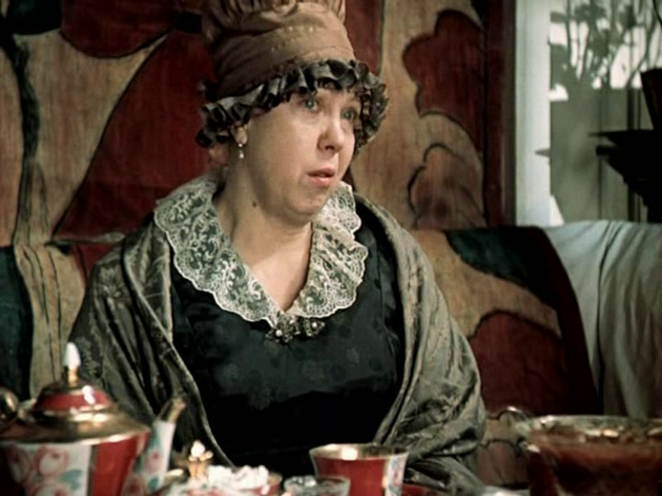

Slide 7
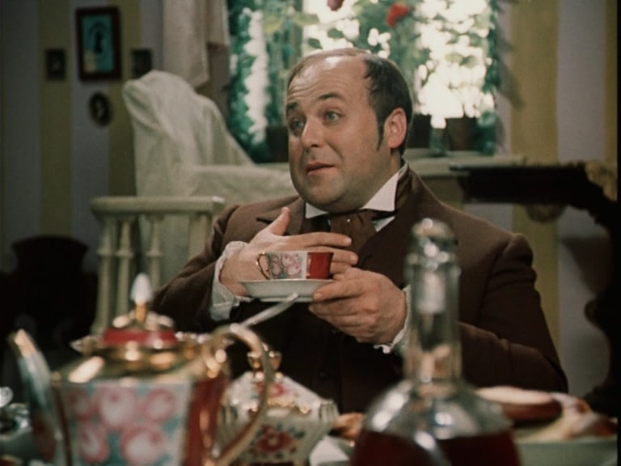

Slide 8
Том I Глава четвертая

Slide 9
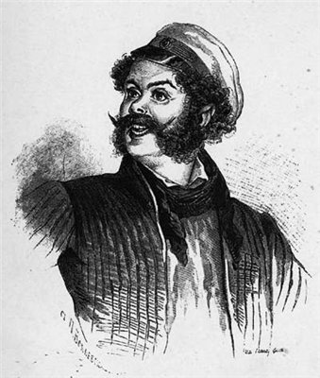
У полицеймейстера познакомился с помещиком Ноздревым, человеком лет тридцати, разбитным малым, который после трех-четырех слов начал говорить «ты»…
Это был среднего роста, очень недурно сложенный молодец с полными румяными щеками, с белями, как снег, зубами и черными, как смоль, бакенбардами. Свеж он был, как кровь с молоком; здоровье, казалось, так и прыскало с лица его…
Таких людей приходилось всякому встречать немало. Они называются разбитными малыми, слывут… за хороших товарищей… В их лицах всегда видно что-то открытое, прямое, удалое…

Slide 10
Они всегда говоруны, кутилы, лихачи, народ видный. Ноздрев в 35 лет был таков же совершенно, каким был в осьмнадцать и двадцать: охотник погулять. Женитьба его ничуть не переменила, тем более что жена скоро отправилась на тот свет, оставивши двух ребятишек, которые решительно ему были не нужны…
Дома он больше дня никак не мог усидеть… имел… страстишку к картишкам…

Slide 11
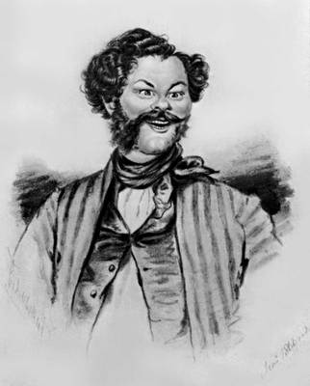
Ноздрев был в некотором отношении исторический человек…
И наврет совершенно без всякой нужды… Есть люди, имеющие страстишку нагадить ближнему, иногда вовсе без всякой причины… Такую же странную страсть имел и Ноздрев. Чем кто ближе с ним сходился, тому он скорее всех насаливал…

Slide 12
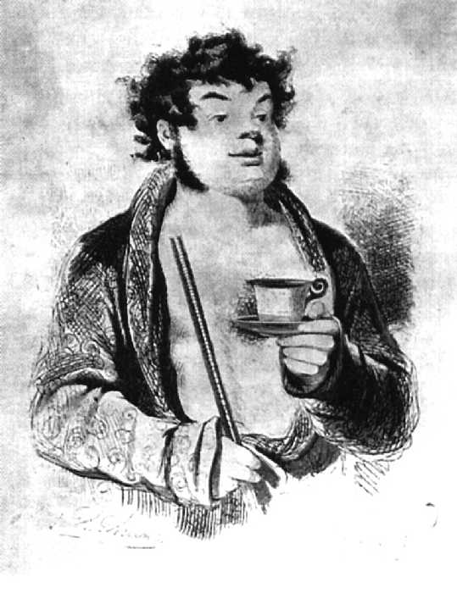
Ноздрев во многих отношениях был многосторонний человек, то есть человек на все руки. В ту же минуту он предлагал вам ехать куда угодно, хоть на край света, войти в какое хотите предприятие, менять все что ни есть на все, что хотите. Ружье, собака, лошадь – все было предметом мены, но вовсе не с тем, чтобы выиграть: это происходило просто от какой-то неугомонной юркости и бойкости характера…
Вот какой был Ноздрев! Может быть, назовут его характером избытым… Ноздрев долго еще не выведется из мира. Он везде между нами и, может быть, только ходит в другом кафтане…

Slide 13
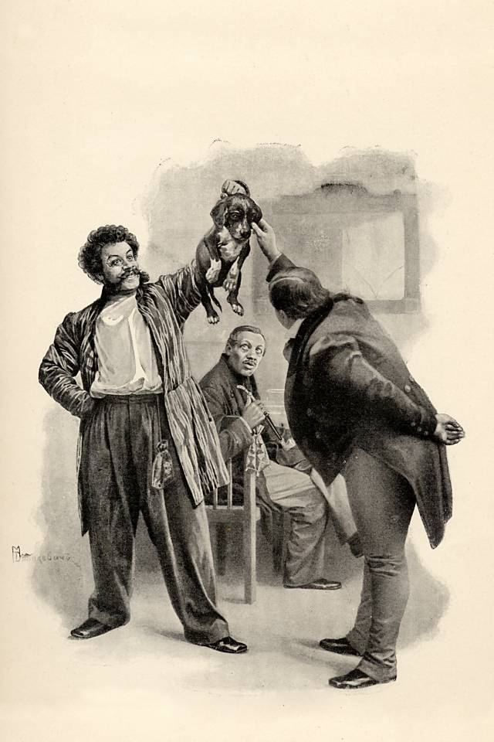
«Я тебе, Чичиков, - сказал Ноздрев, -покажу отличнейшую пару собак…» – и повел их к выстроенному очень красиво маленькому домику, окруженному со всех сторон двором. Вошедши на двор, увидели там всяких собак… Тут были все клички, все повелительные наклонения: стреляй, обругай, порхай, пожар, скосырь, черкай, допекай, припекай… Ноздрев был среди их совершенно как отец среди семейства; все они… полетели прямо навстречу гостям и стали с ними здороваться. Штук десять из них положили свои лапы Ноздреву на плеча…
Ну так купи собак. Я тебе продам такую пару, просто мороз по коже продирает!
Да зачем мне собаки? Я не охотник.
Да мне хочется, чтобы у тебя были собаки…

Slide 14
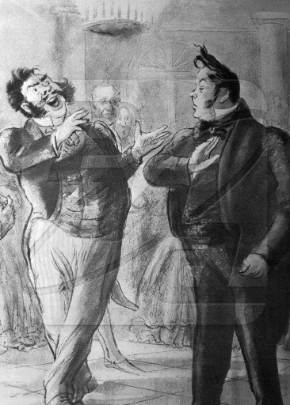
А, херсонский помещик, херсонский помещик! – кричал он, подходя и заливаясь смехом, от которого дрожали его свежие, румяные, как весенняя роза, щеки. – Что? Много наторговал мертвых? Ведь вы не знаете, ваше превосходительство, - горланил он тут же, обратившись к губернатору, - он торгует мертвыми душами! Ей-богу! Послушай, Чичиков! Ведь ты, - я тебе говорю по дружбе, вот мы все здесь твои друзья, вот и его превосходительство здесь, - я бы тебя повесил, ей-богу повесил!
Чичиков просто не знал, где сидел…

